Slide 1
MSync protocol Introduction
Zhao Liang

Slide 2
TCP & HTTP(S)
TCP: IM 消息的发送与接收；
HTTP(S): 用户的鉴权及用户数据存取；

Slide 3
MSync(1/2)
MSYNC 协议是Message Synchronization 的缩写
是⼀种基于消息同步的IM协议。 其设计⽬的主要⽤来在不稳定链路上进⾏通讯，通过保证消息投递的可靠、顺序以及实时性，来实现即时通讯功能。
MSYNC不同于其他XMPP等IM协议，其设计更加注重简单性和同步机制；也不同于MQTT等消息通讯协议，虽然是以消息为核⼼，还集成了基本的IM功能，当然，后者可以作为MSYNC的传输层来使⽤。

Slide 4
MSync(2/2)

Slide 5
MSync 原理(1/2)
统⼀的消息模型来处理所有逻辑。
Namespace概念，通过NS来标识不同的处理器。
⽤⼼跳和同步检查来更新⽤户在线状态

Slide 6
MSync 原理(2/2)
同步使⽤SyncKey标识⼀次同步交互，⽤key确认已经同步的数据并进⾏后续同步操作
客户端每次发起同步使⽤初始化SyncKey=0，服务端收到同步请求后，检查未同步数据，然后将消息和下⼀个同步SyncKey⼀同返回。
客户端通过继续回复SyncKey，来通知服务端消息投递
成功同时获取后续消息。

Slide 7
MSync protocol
Based on protobuf
⼀个基本的SYNC消息分为Header和Payload部分
Header主要处理业务⽆关的逻辑，⽐如版本检查、路由、⽤户标识；
Payload主要进⾏数据封装，解封之后交给相应的处理器。
分层的协议设计
长度 + PB data；
header + Command + payload
Namespace + payload

Slide 8
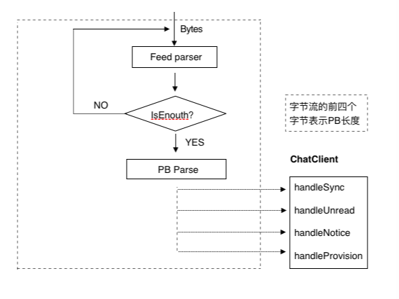
MSync Protocol
4 command:
UNREAD
SYNC
NOTICE
PROVISION
5 namespace
STATISTIC;
CHAT;
MUC;
ROSTER;
CONFERENCE;

Slide 9
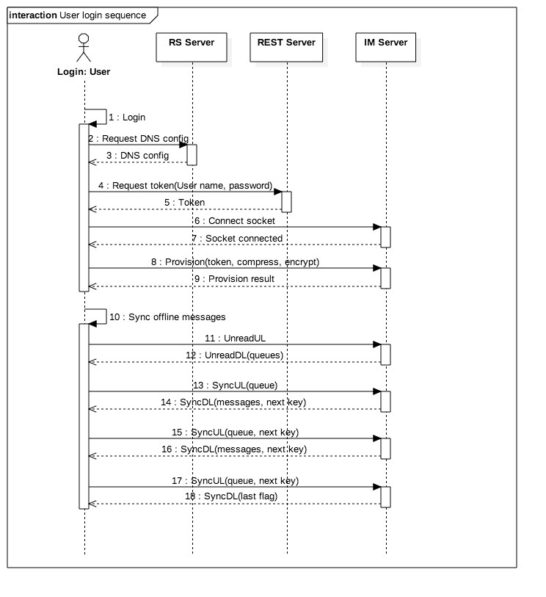
Login

Slide 10
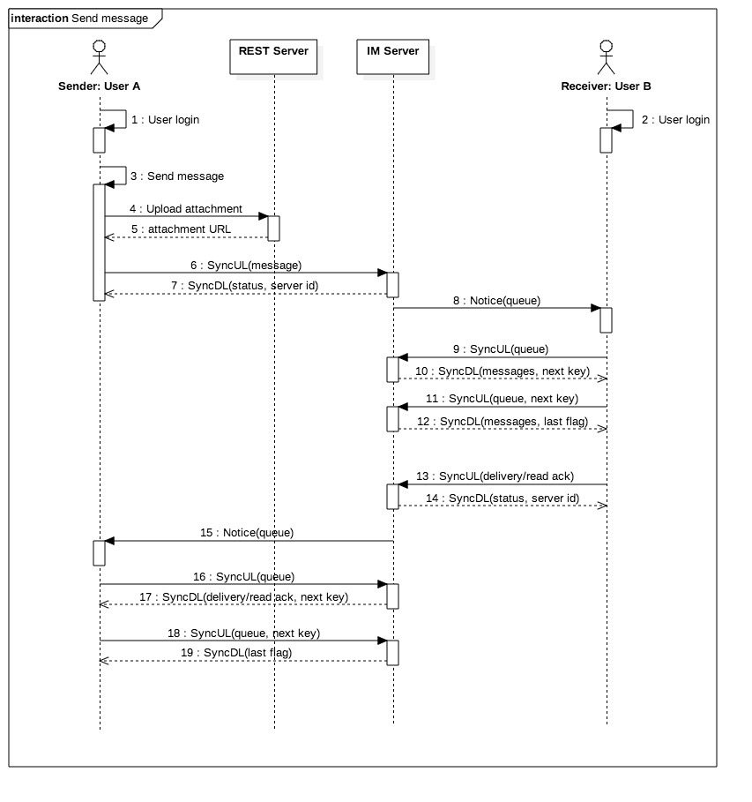
Send/Receive message

Slide 11
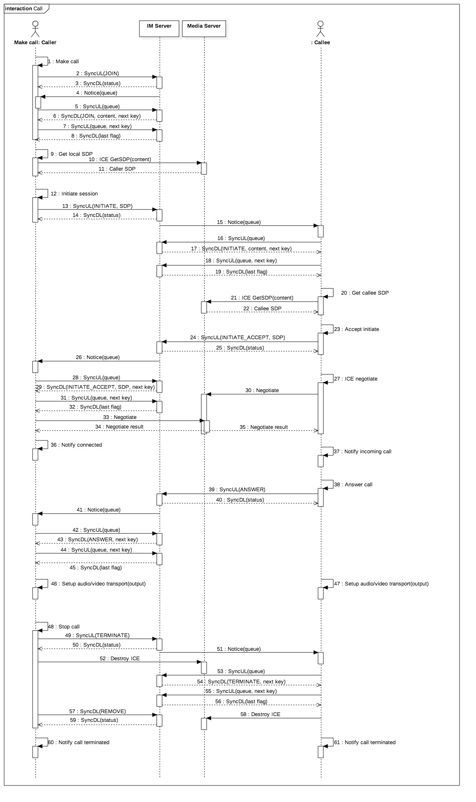
Audio/Video calling
signalling
integrate push notification

Slide 12
Connection management
DNS config
Reconnect strategy:
Logout
Network change
socket broken
force reconnect
Smart Heartbeat
Connection limit

Slide 13
Q&A

